Slide 1


Projet Stripe
Design d’architecture
‹#›

Slide 2

Objectifs
Lien Github
Stripe est une application de gestion de paiements et opérations financières pour des business de toutes tailles.
Constats
Stripe doit gérer de grands volumes de données de formats différents
Les données gérées sont sensibles et les latences doivent être faibles
Cible
Assurer l’intégration efficace des données à travers la chaîne de traitement sous différents formats pour permettre le stockage et l’utilisation efficaces des données.
Garantir une sécurisation des données tout en offrant une grande vitesse de transferts des informations..
?
Finalité
Une infrastructure robuste, adaptable et capable de répondre à de grands volumes de demandes simultanées, tout en assurant la sécurité des données.

Slide 3
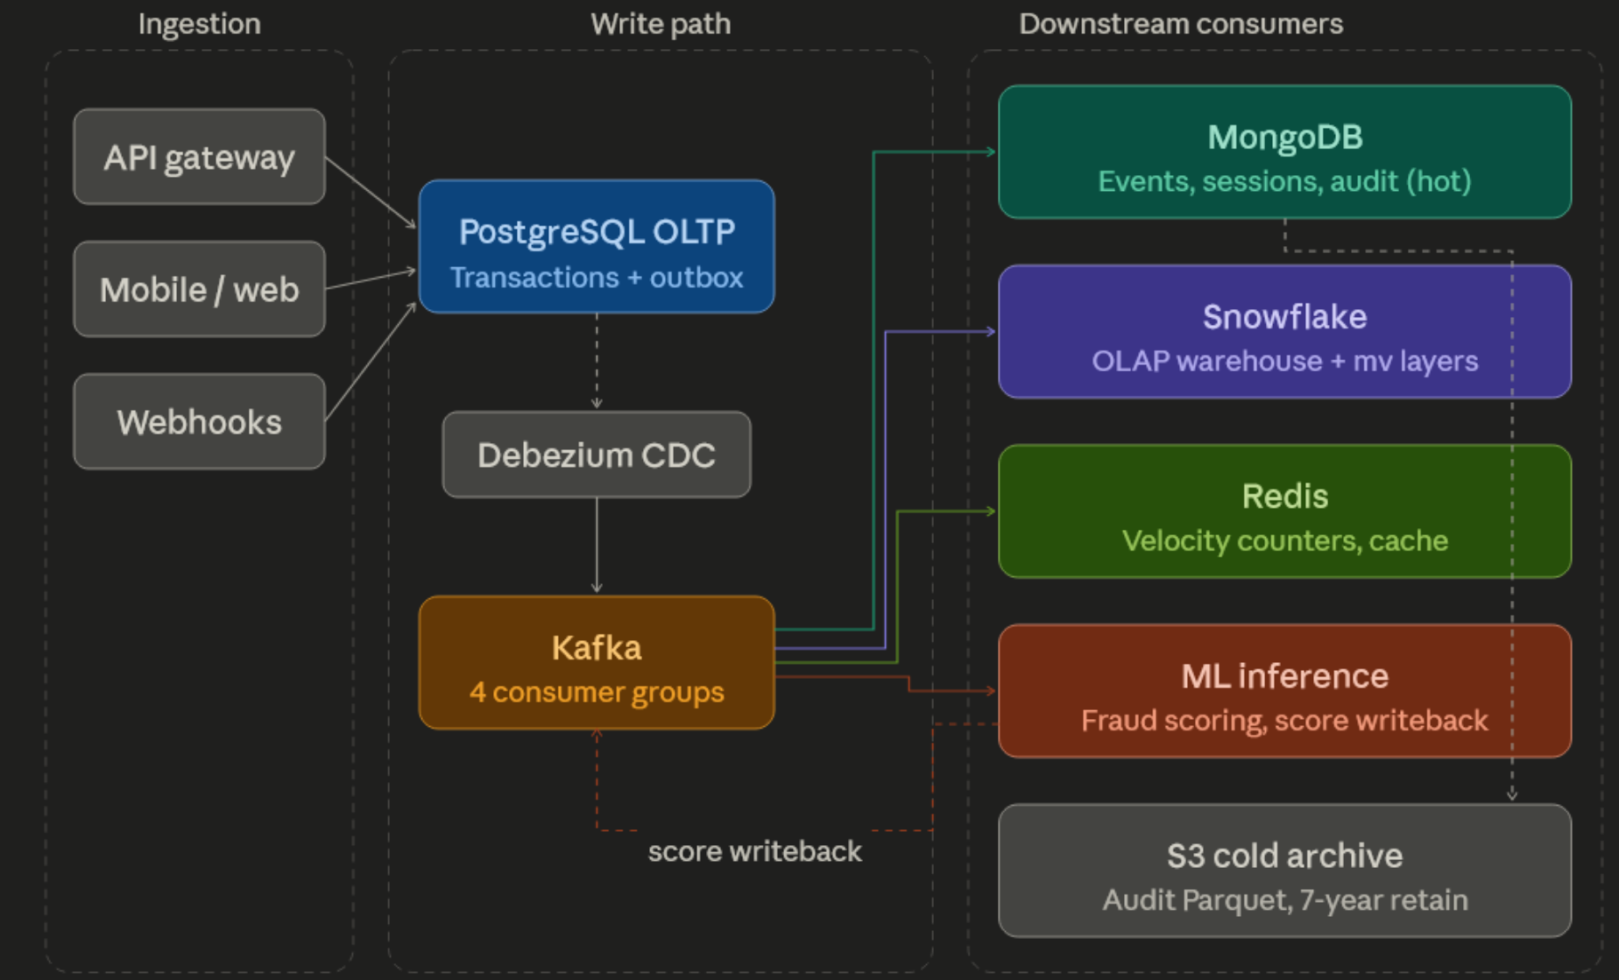
Data pipeline & architecture
Intervalle de relocation de voiture
Cryptage: Field-Level Encryption (for PII and PAN), at rest (all data), in transit (all data)
Access control: Service account get 1hr TTL token issued on demand, humans require MFA and limited access.
Audit logs: written in MongoDB for 90 days, then archived to S3 in Compliance mode
Compliance proof are uploaded on s3 regularly through DAGs. Erasure is handled through an automated action.
Monitoring: Threat detection is fed to an SIEM.
Notes:
générale architecture

Slide 4
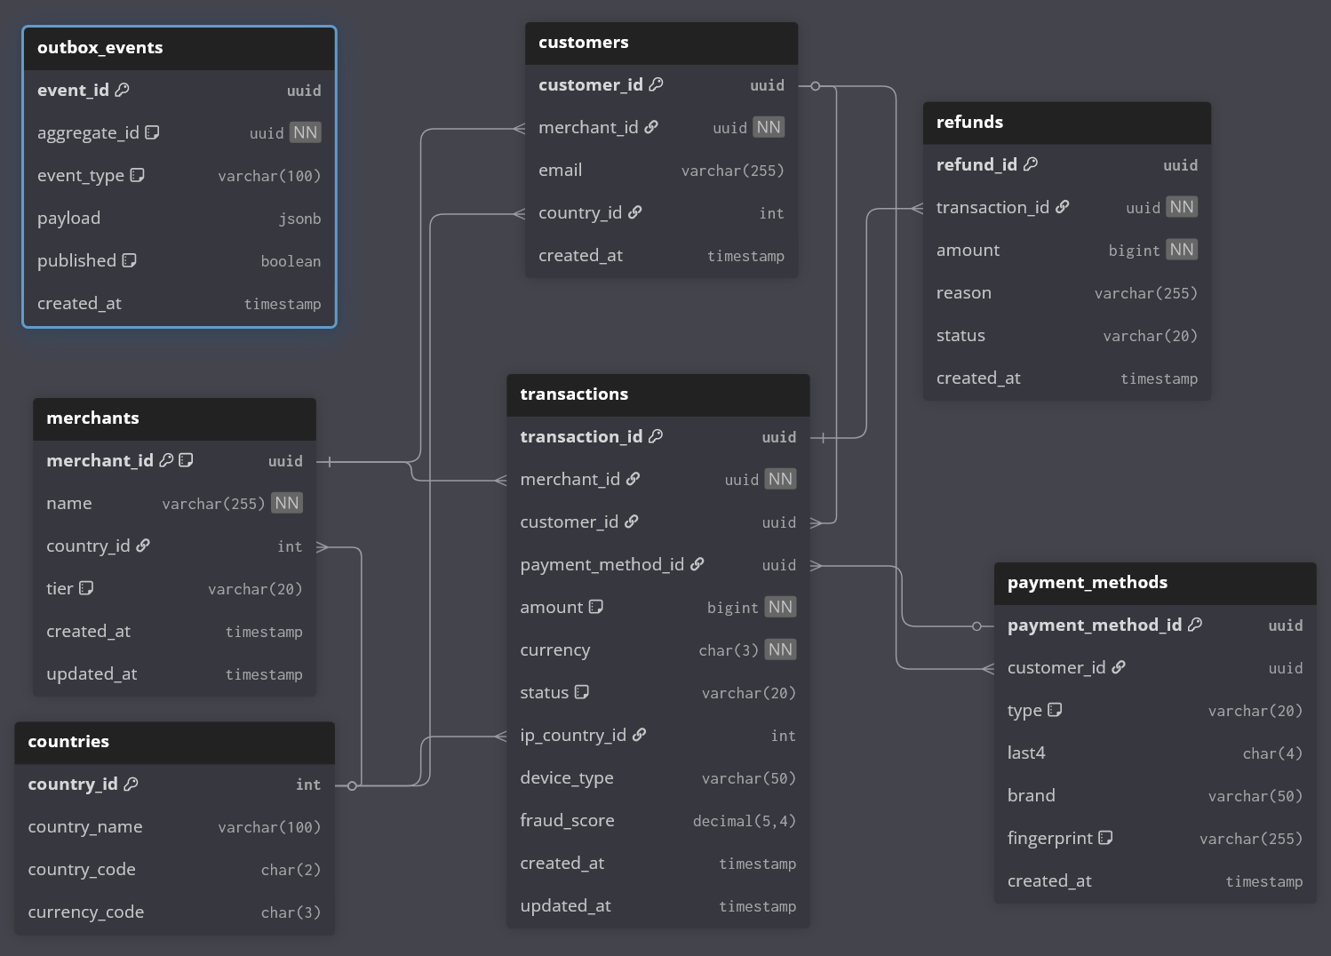
OLTP
Transaction information and outbox-events
Stockage exhaustif des données de transaction, suivant les règles de normalisations.
Outbox_events: Collects event information to feed them to Kafka and ensure ACID transactions to other services.

Slide 5
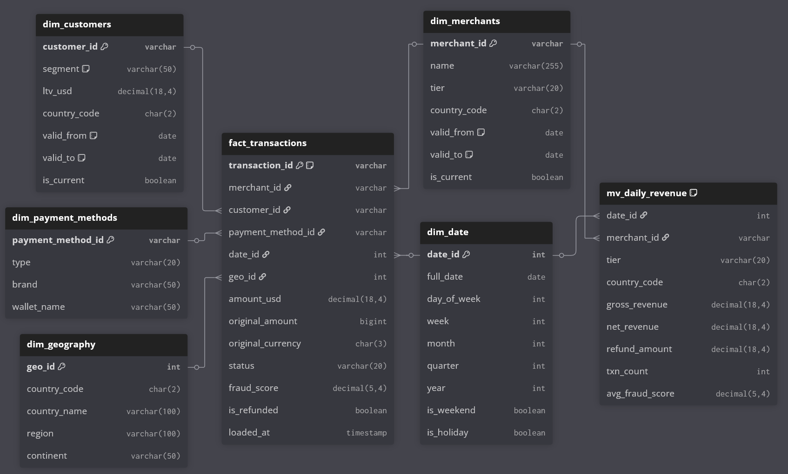
OLAP
Transaction fact + daily_revenue materialized
Schéma en étoile autour d’une table de fait transaction afin de faciliter et d’alléger les requêtes.
Vue matérialisée Daily revenue: utilisée quotidiennement pour suivre les revenues, et pour construire les suivies de revenus mensuels.
Notes:
Plot des erreurs : prédiction meilleure sur données centrales que le sur valeurs basses et haute de la target

Slide 6
NoSQL
Five collections
Transaction_events:
(embedded device + fraud signals): reference entities (customer and merchants) and embed small context (rate at transaction, device, geo, fraud_signals, etc.)
Customer_profiles:
embedded, updated by ML pipeline
User_sessions:
Embed events, reference session chain, create new child document when even_count hits 100
ml_features:
embedded features, reference to prior versions
audit_log:
Fully embedded, with before/after state of transaction, and a TTL to suppress the log after X days in MongoDB and push it to S3
Transaction_events, Customer_profiles, User_sessions:
Transaction data collected and used for requests
Ml_features:
Collect the features used for machine learning
Audit_log:
Record the transactions for further audits.
Notes:
Plot des erreurs : prédiction meilleure sur données centrales que le sur valeurs basses et haute de la target

Slide 7
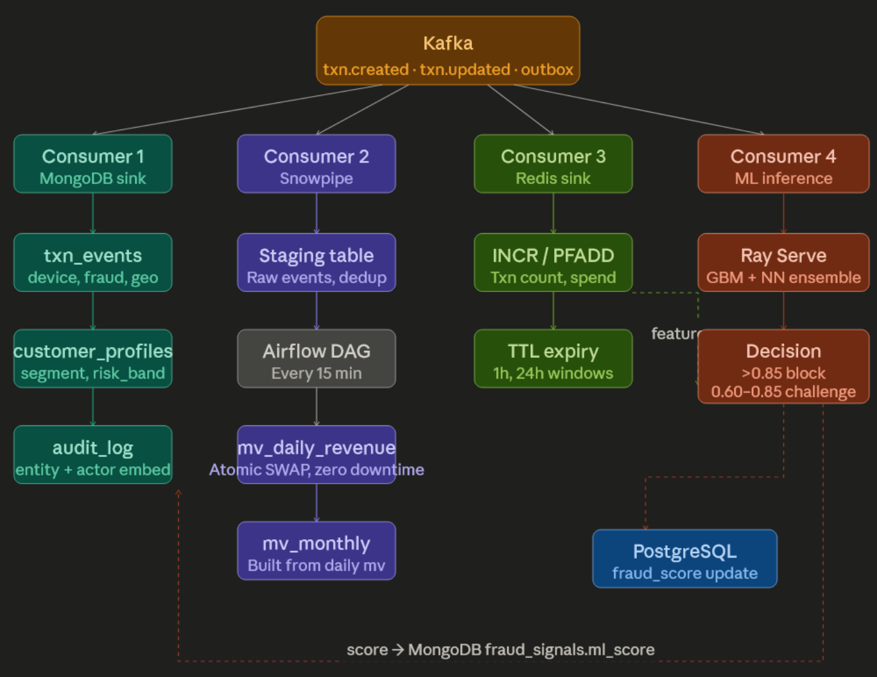
Data flows
Kafka streaming from OLTP
NoSQL stream:
Fills the NoSQL collections
OLAP stream:
Update the OLAP table and generate the views (daily, monthly)
Redis stream:
Temporarily stores data to distribute them to the ML inference
Ml_inference stream:
Give a fraud score to each transaction and stores it in the OLTP and MongoDB
Notes:
Plot des erreurs : prédiction meilleure sur données centrales que le sur valeurs basses et haute de la target

Slide 8
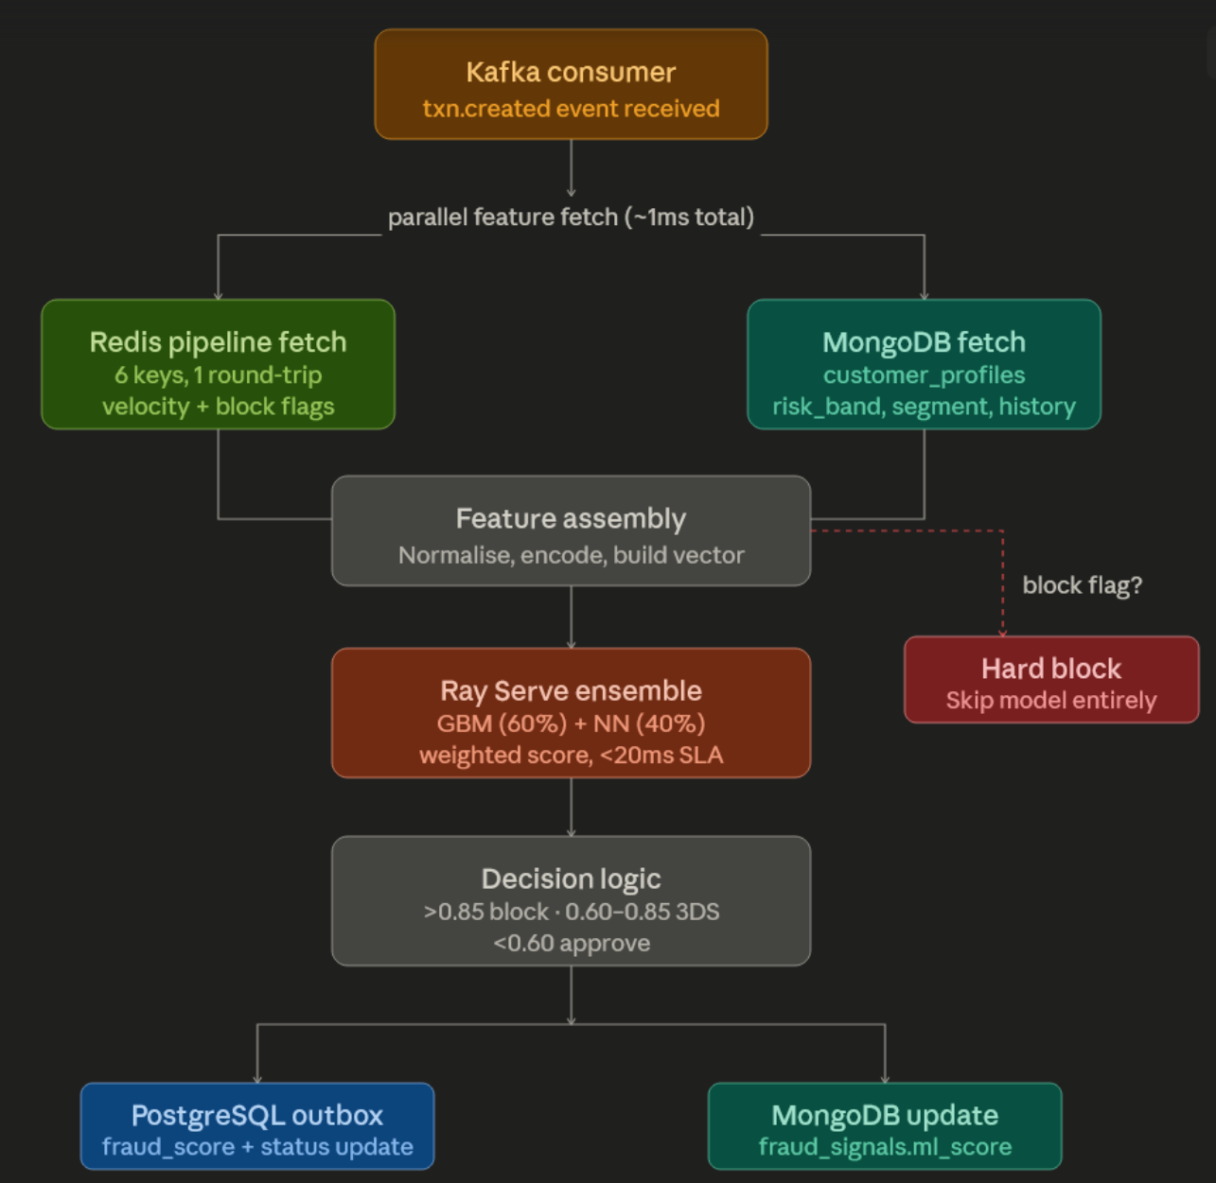
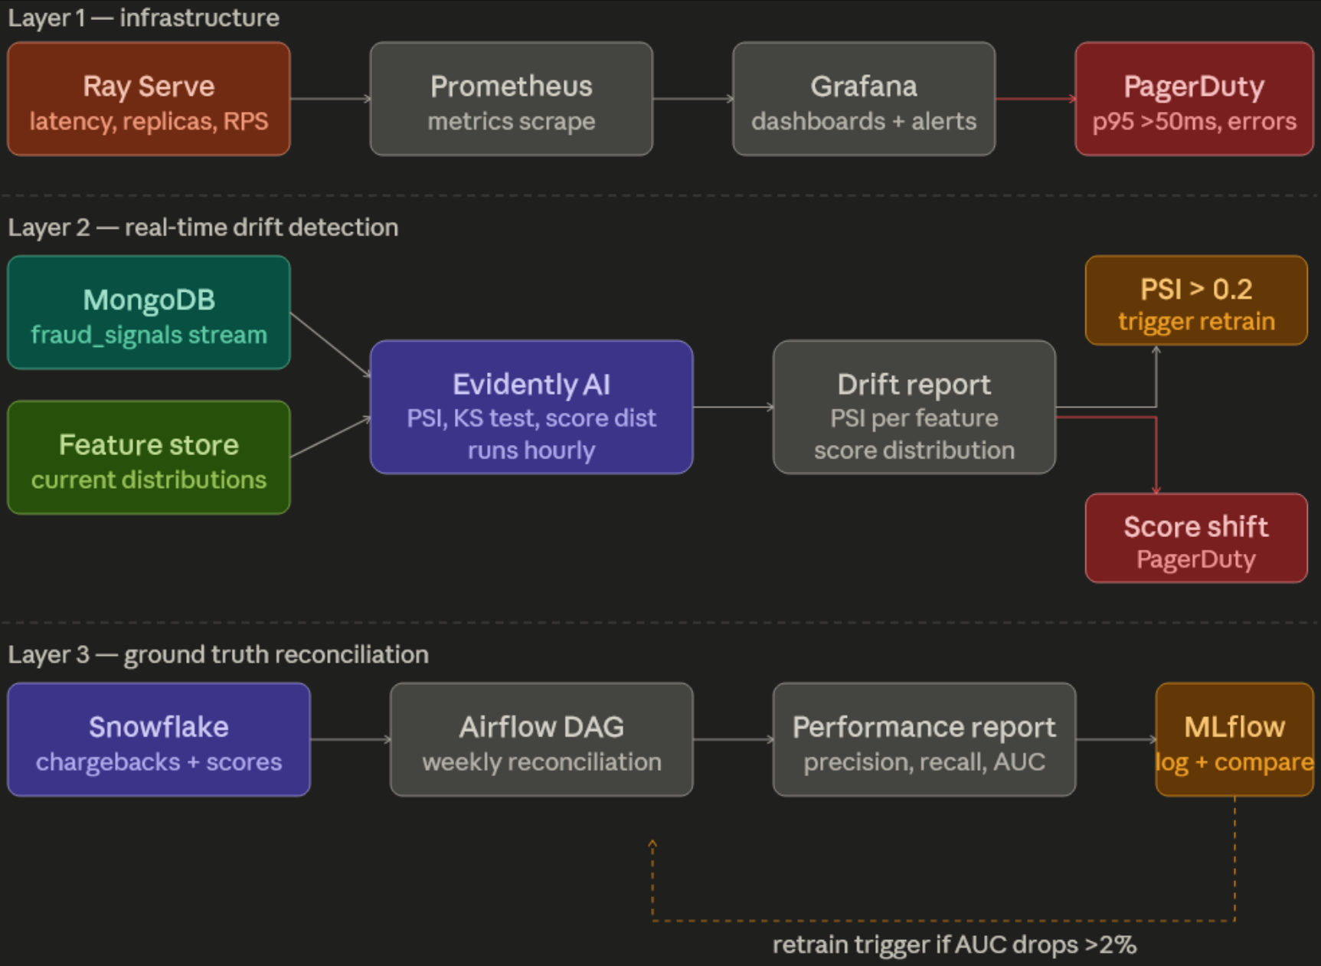
Machine Learning Integration
Inference and Monitoring
Lien Dashboard
Notes:
Plot des erreurs : prédiction meilleure sur données centrales que le sur valeurs basses et haute de la target

Slide 9

Conclusion
Lors d’un paiement: L’ensemble des informations sont chargées dans une OLTP, incluant une outbox_events table pour assurer le flux de données dans le reste des services.
Debezium CDC+Kafka: Collectent les données de la Outbox_event et les distribuent dans les 4 flux afin de: populer l’OLAP, populer la NoSQL DB et faire le calcul d’inférence.
Monitoring: 1) the services performances, 2) data drift, 3) performance drop
Sécurité:
Encodage multi-couche
Contrôle des accès
Enregistrement des logs d’audit en mode compliance
Effacement légal via flux automatisé
Monitoring
Notes:
Valeur immédiate :
Visibilité sur 3 jours → meilleure planification.
Anticipation des pics et baisses → réseau plus stable, délestage de l’hydro électrique au profit du solaire
Lecture régionale fine → priorisation des investissements ??
Outil d’aide à la décision clair et exploitable
Perspectives :
Passage en temps réel
Ajout de la prévision intra day (données de prod RTE disponibles à la demi heure)
Enrichissement par données satellitaires

Slide 10


Des questions ?

